Slide 1

РЕСПУБЛИКАЛЫҚ БІРЫҢҒАЙ
«ЖАС ҰЛАН»
БАЛАЛАР МЕН ЖАСӨСПІРІМДЕР
ҰЙЫМЫ
РЕСПУБЛИКАНСКАЯ
ЕДИНАЯ ДЕТСКО-ЮНОШЕСКАЯ
ОРГАНИЗАЦИЯ
«ЖАС ҰЛАН»

Slide 2
РЕСПУБЛИКАЛЫҚ БІРЫҢҒАЙ
«ЖАС ҰЛАН»
БАЛАЛАР МЕН ЖАСӨСПІРІМДЕР
ҰЙЫМЫНА ҚАБЫЛДАУ РӘСІМІ
ПРИНЯТИЕ В
РЕСПУБЛИКАНСКУЮ
ЕДИНУЮ ДЕТСКО-ЮНОШЕСКУЮ
ОРГАНИЗАЦИЮ
«ЖАС ҰЛАН»

Slide 3



Біздің мектебіміздегі балалар
ұйымның өмірі
ЖИЗНЬ ДЕТСКОЙ ОРГАНИЗАЦИИ
НАШЕЙ ШКОЛЫ

Slide 4
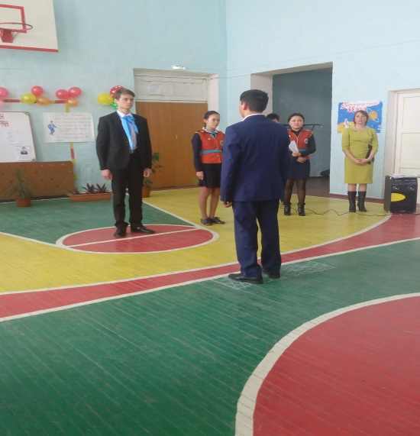
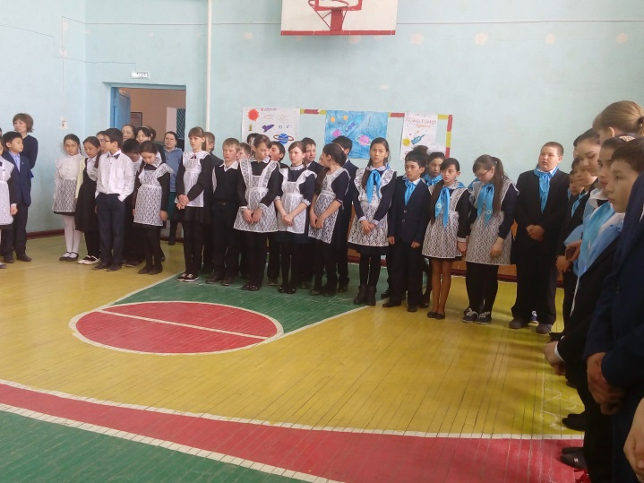
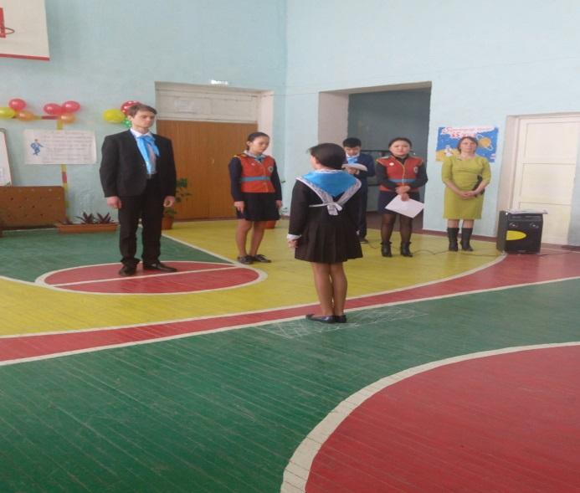
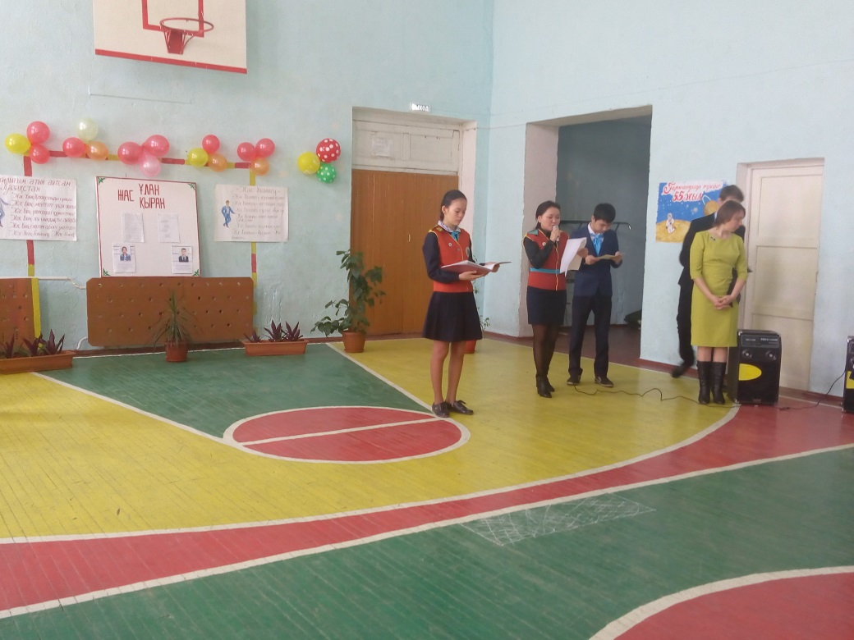
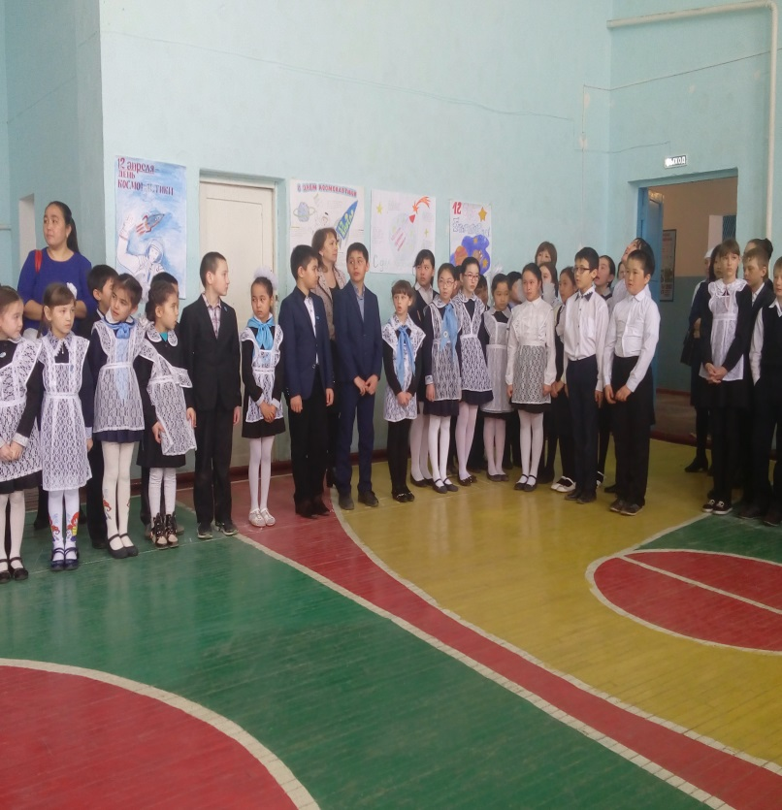

Slide 5
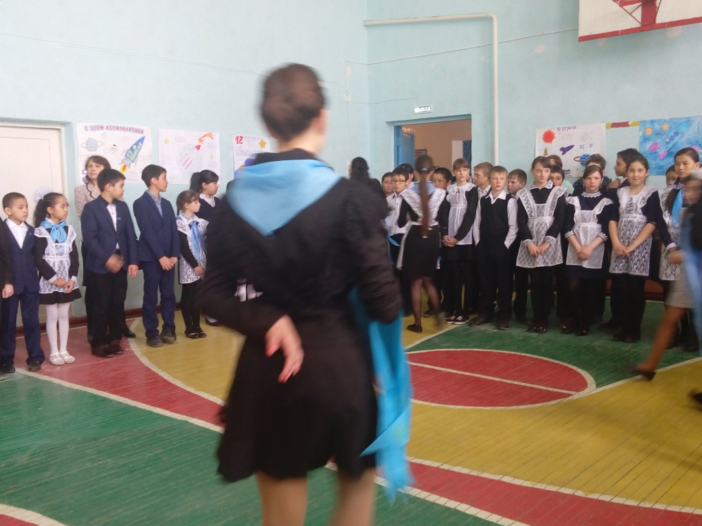
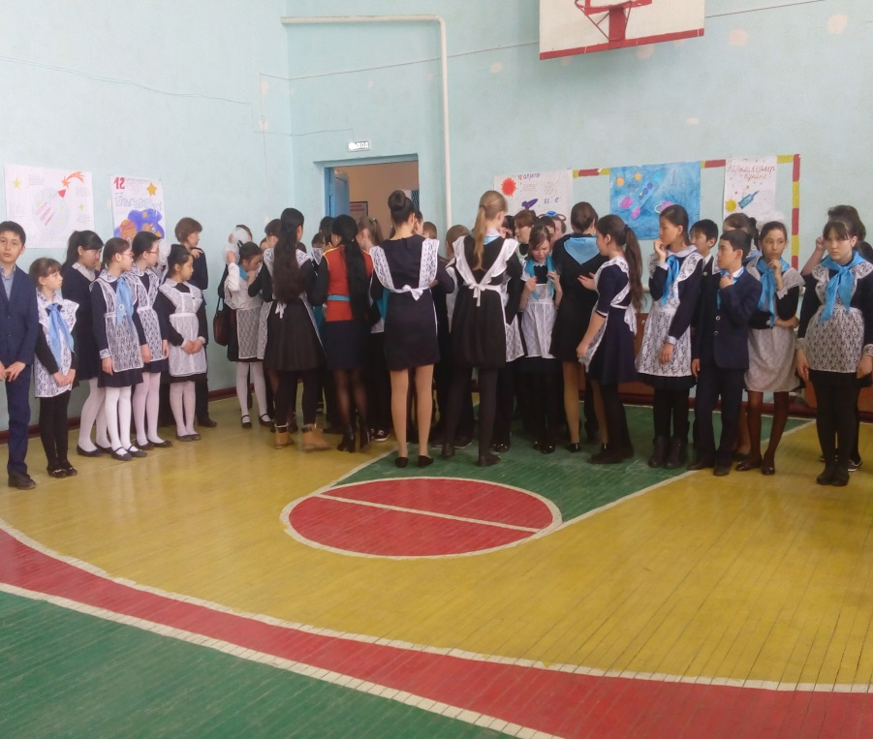
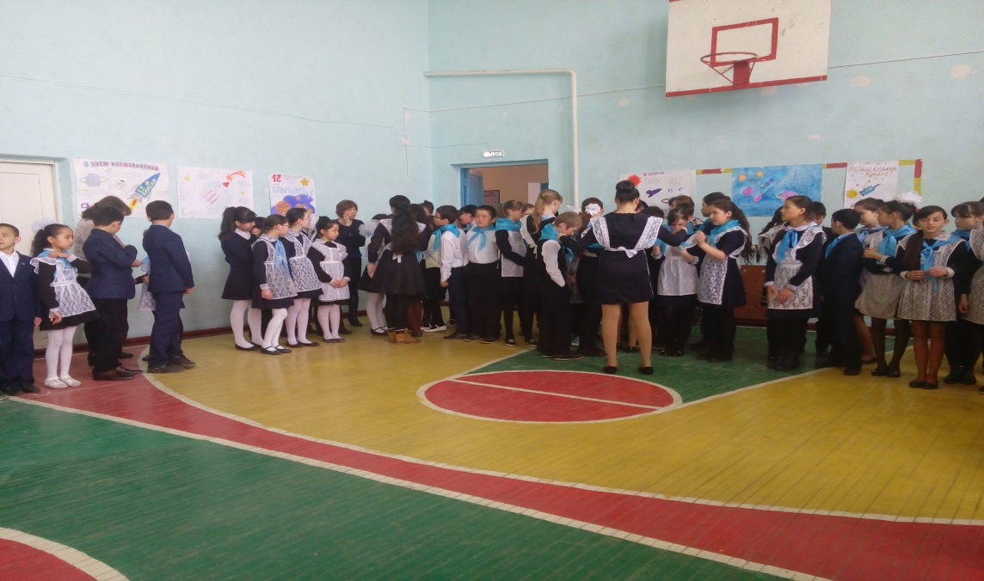

Slide 6
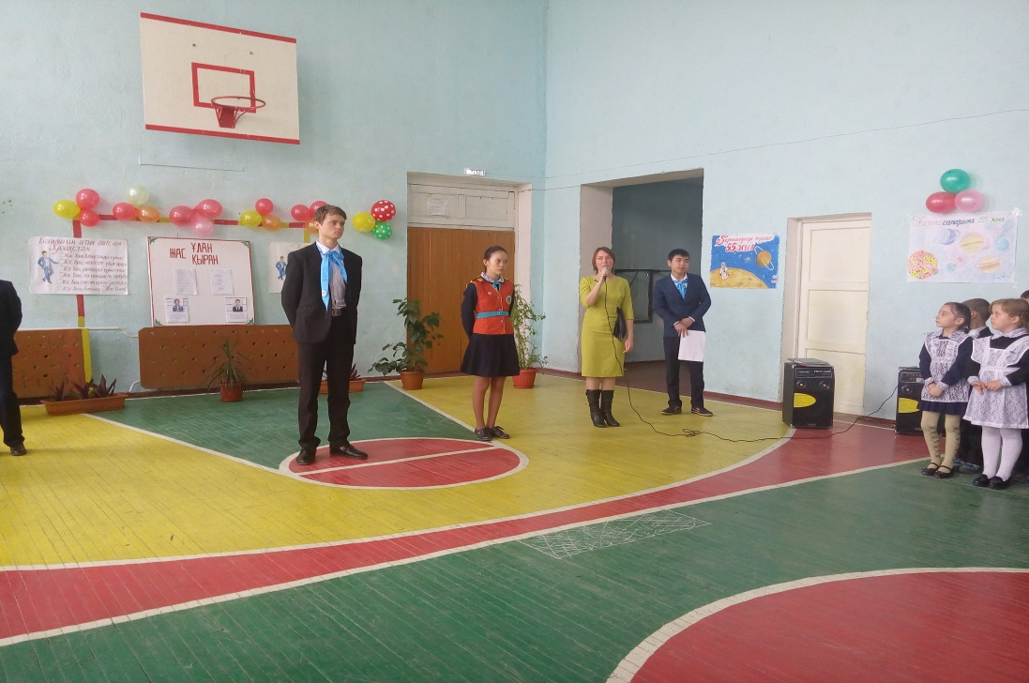
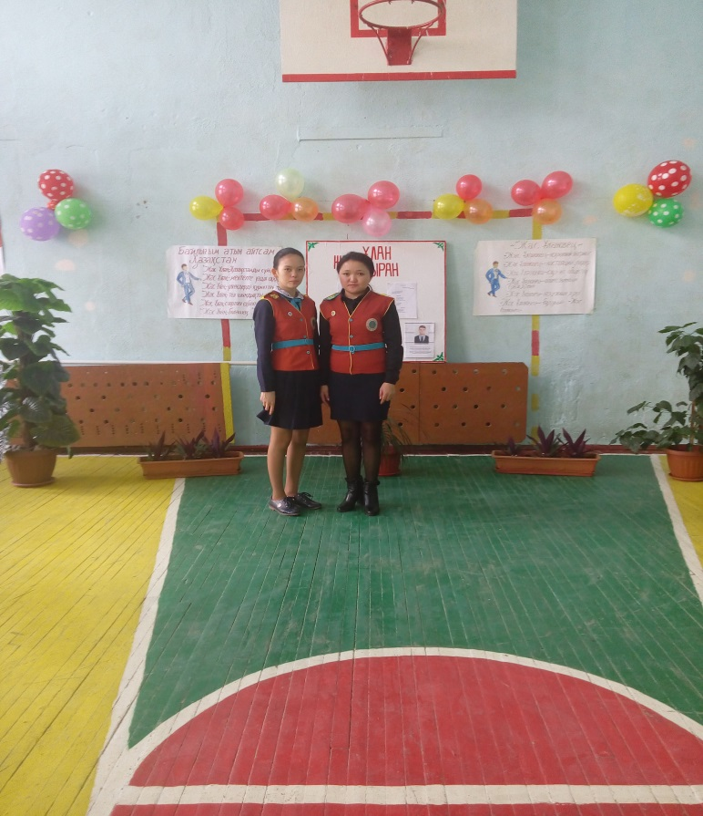
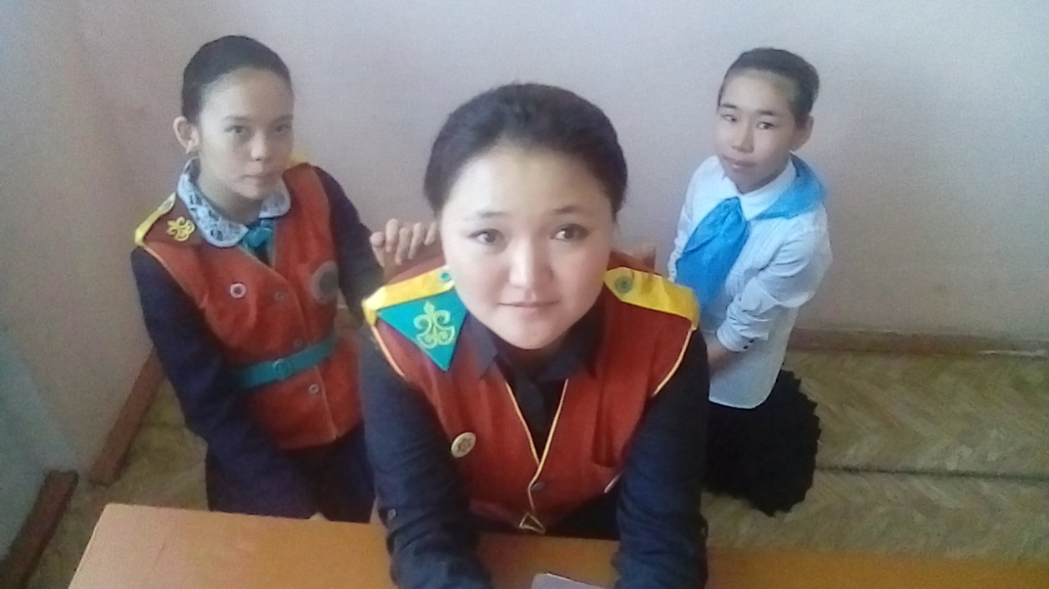

Slide 7
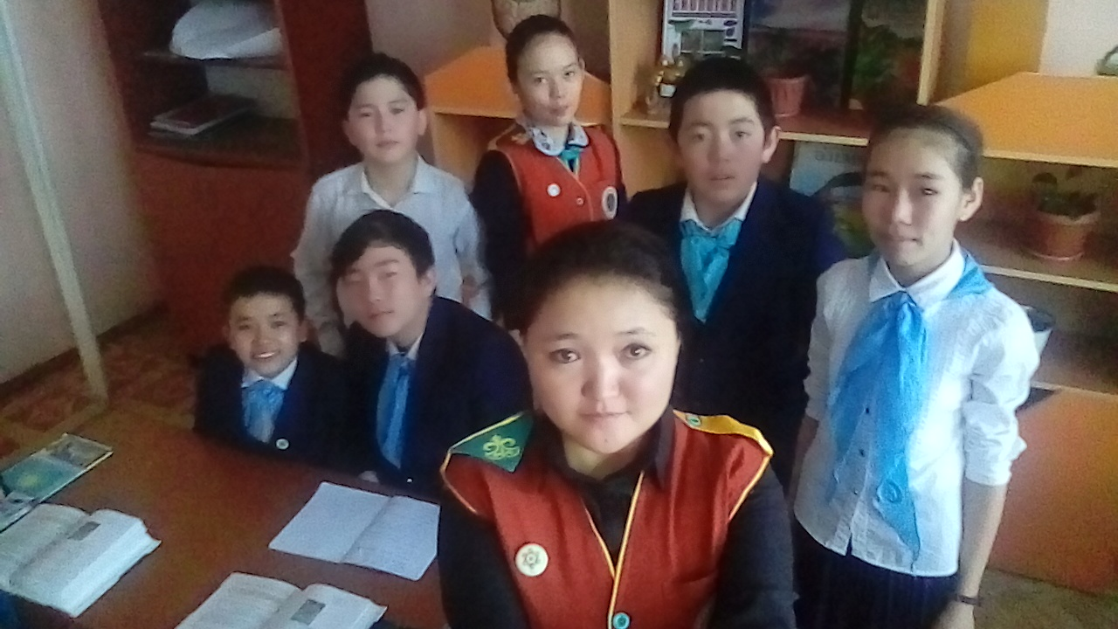
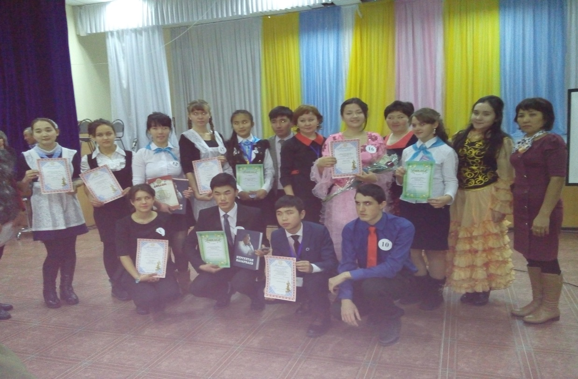

Slide 8
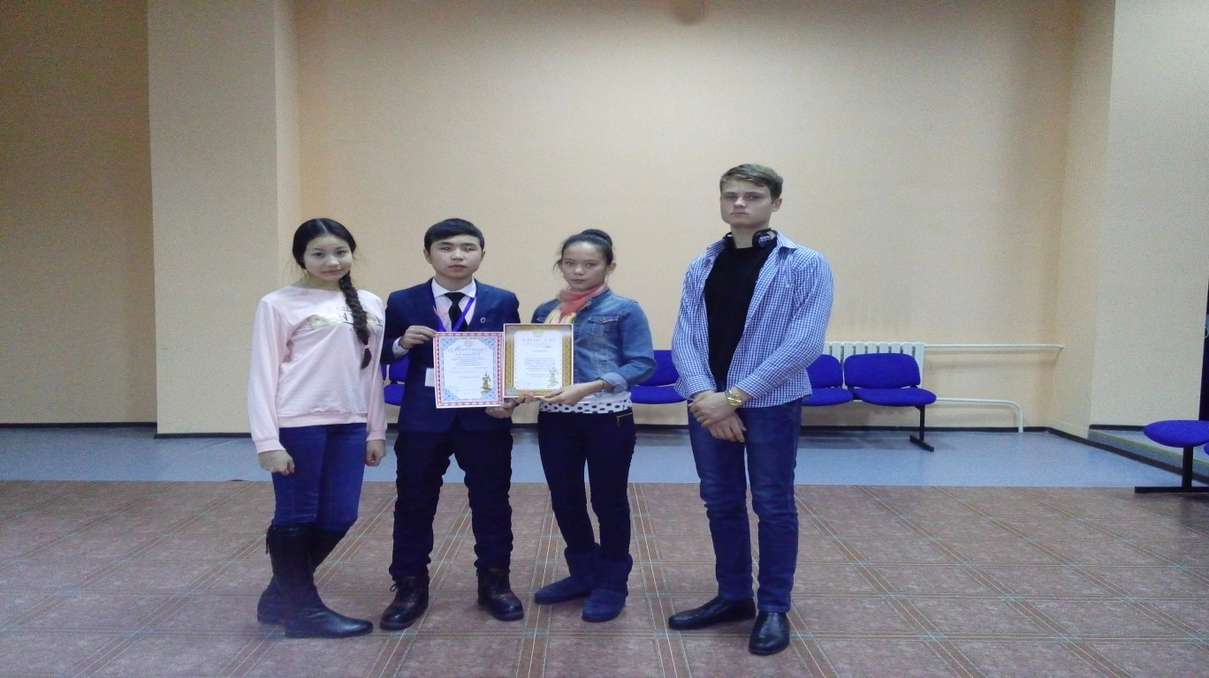
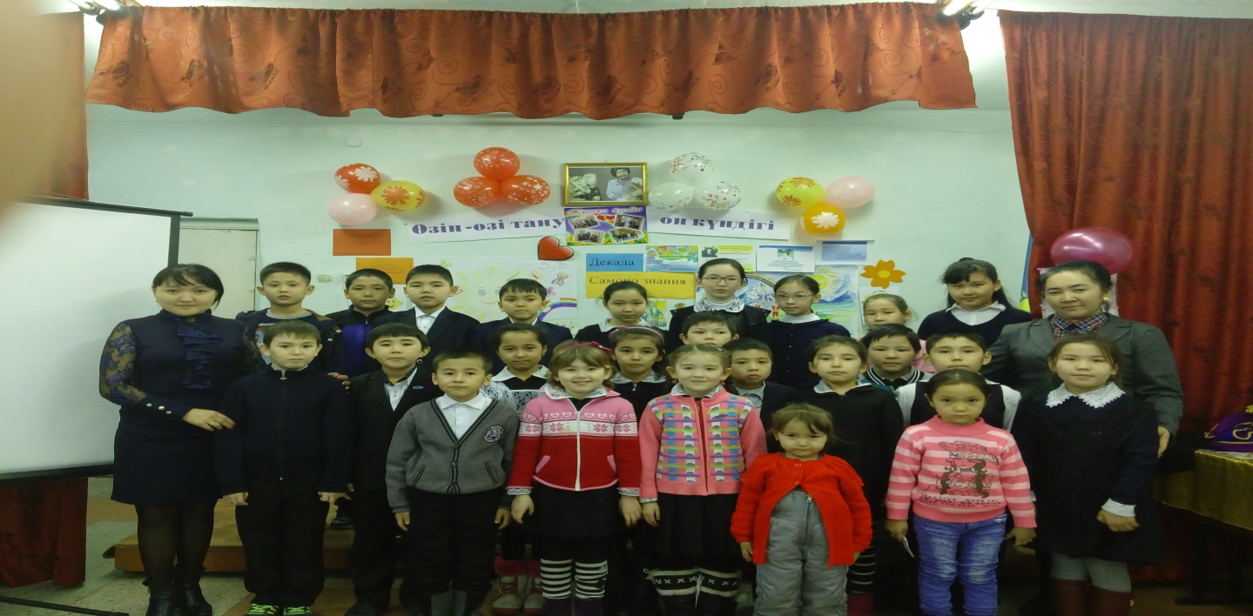

Slide 9
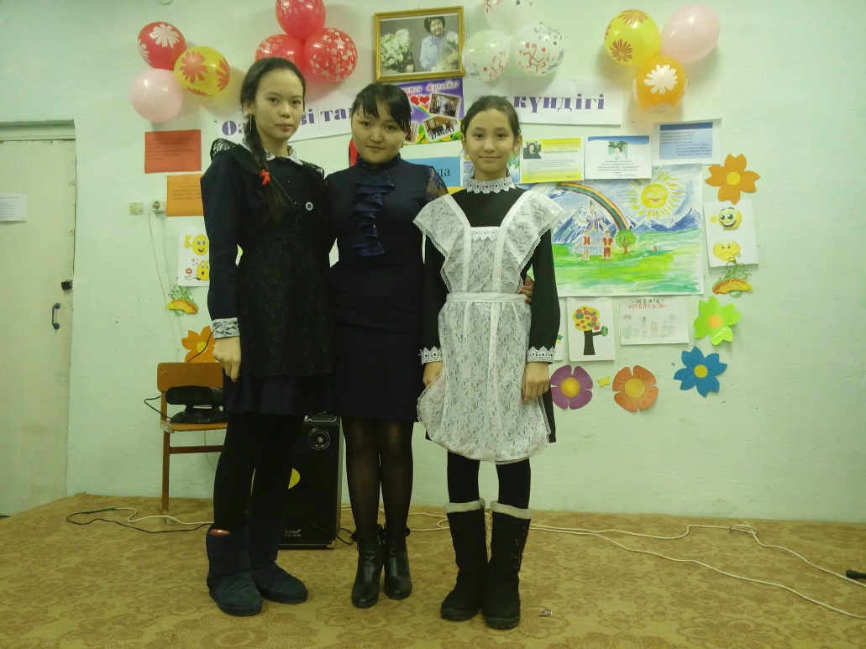
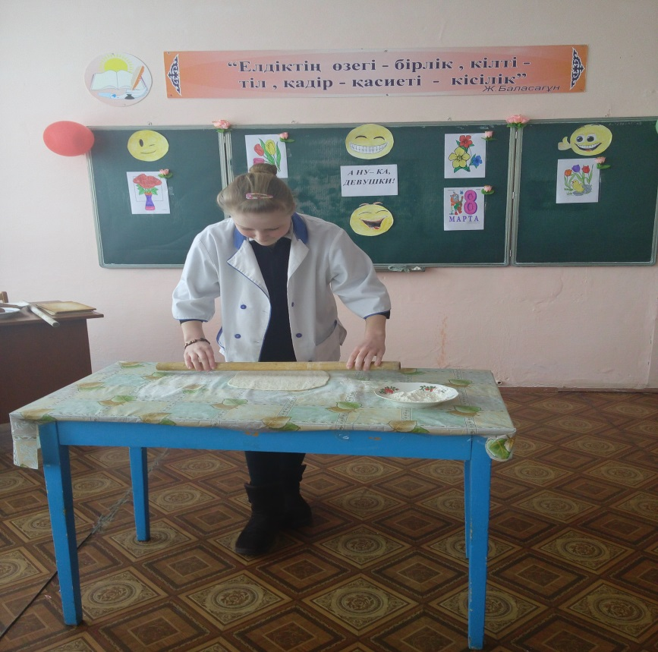
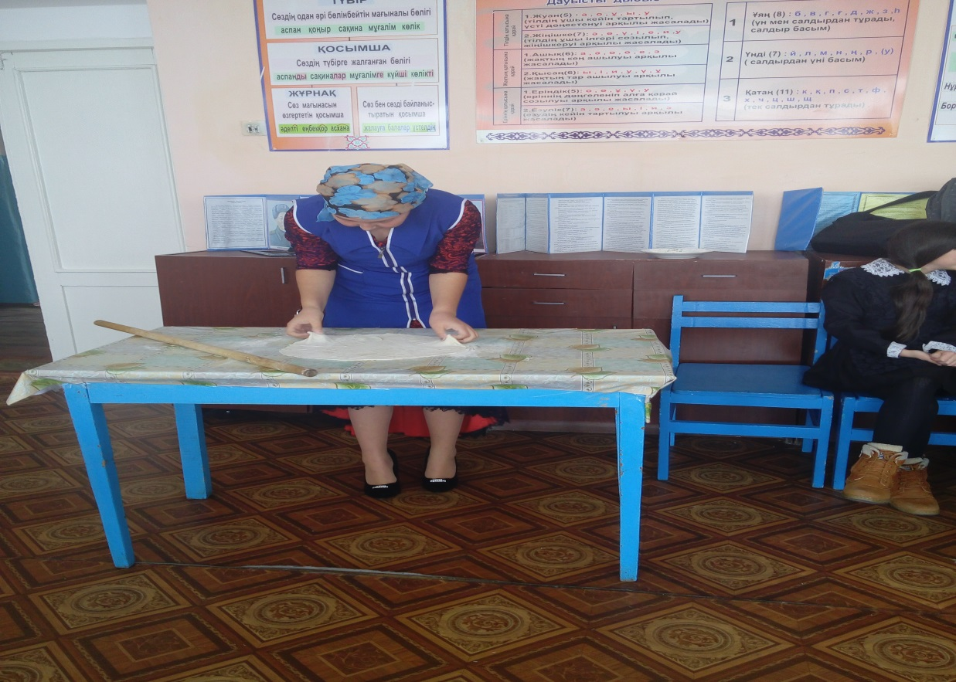

Slide 10
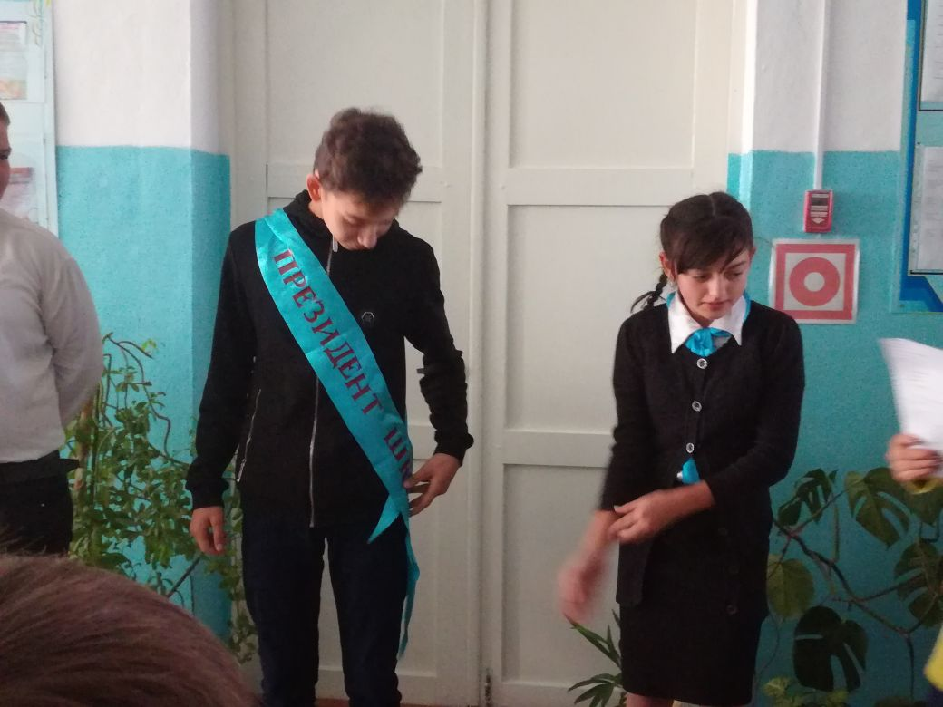
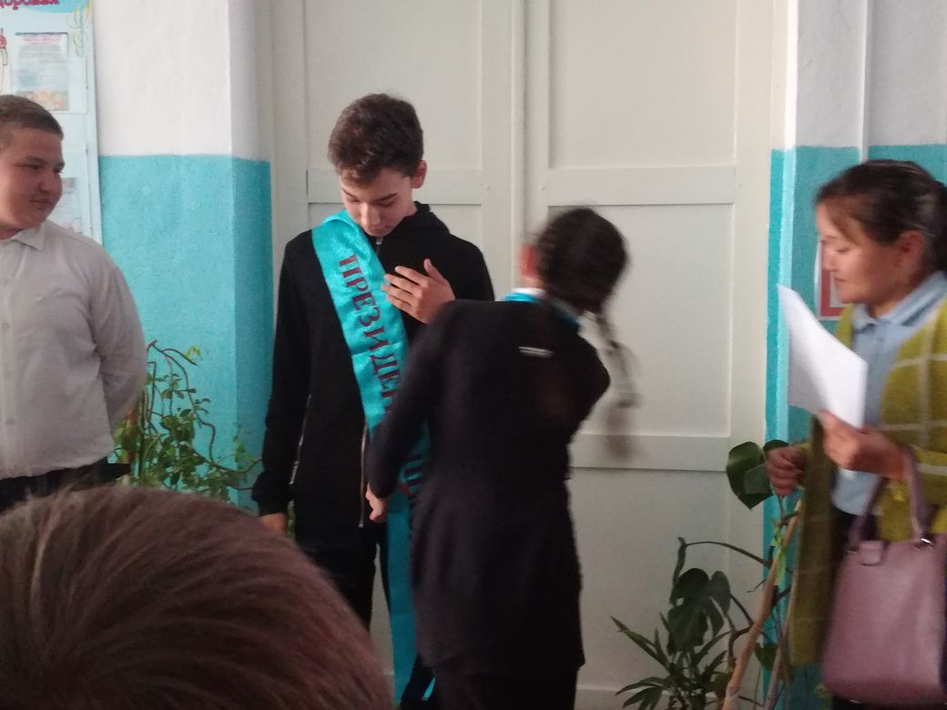

Slide 11
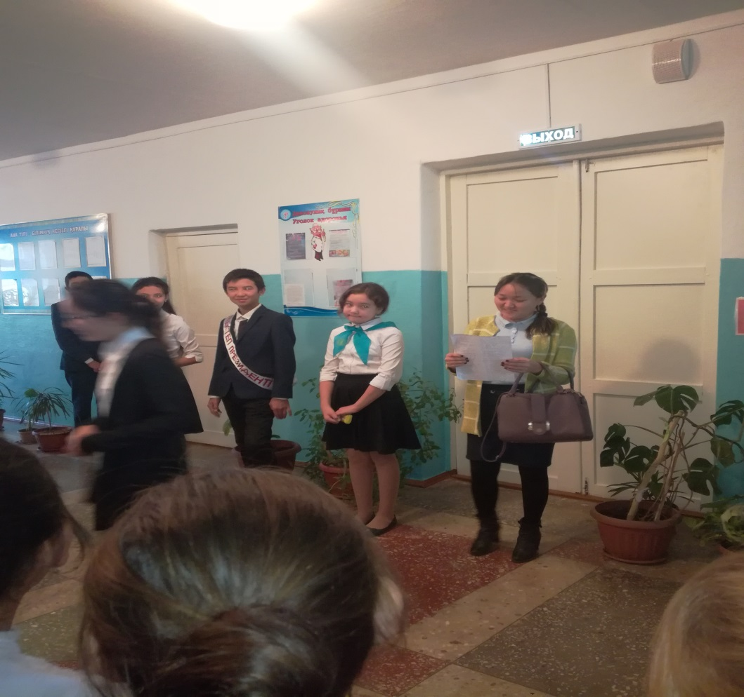
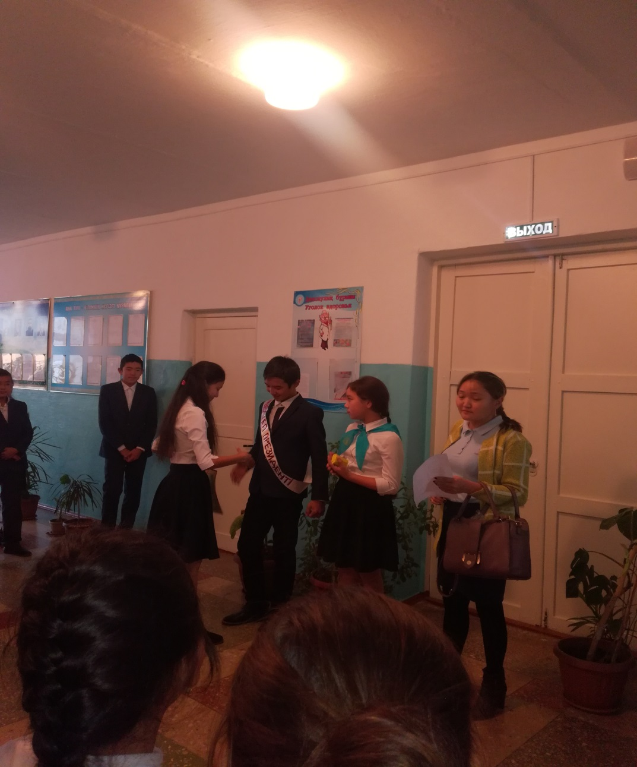
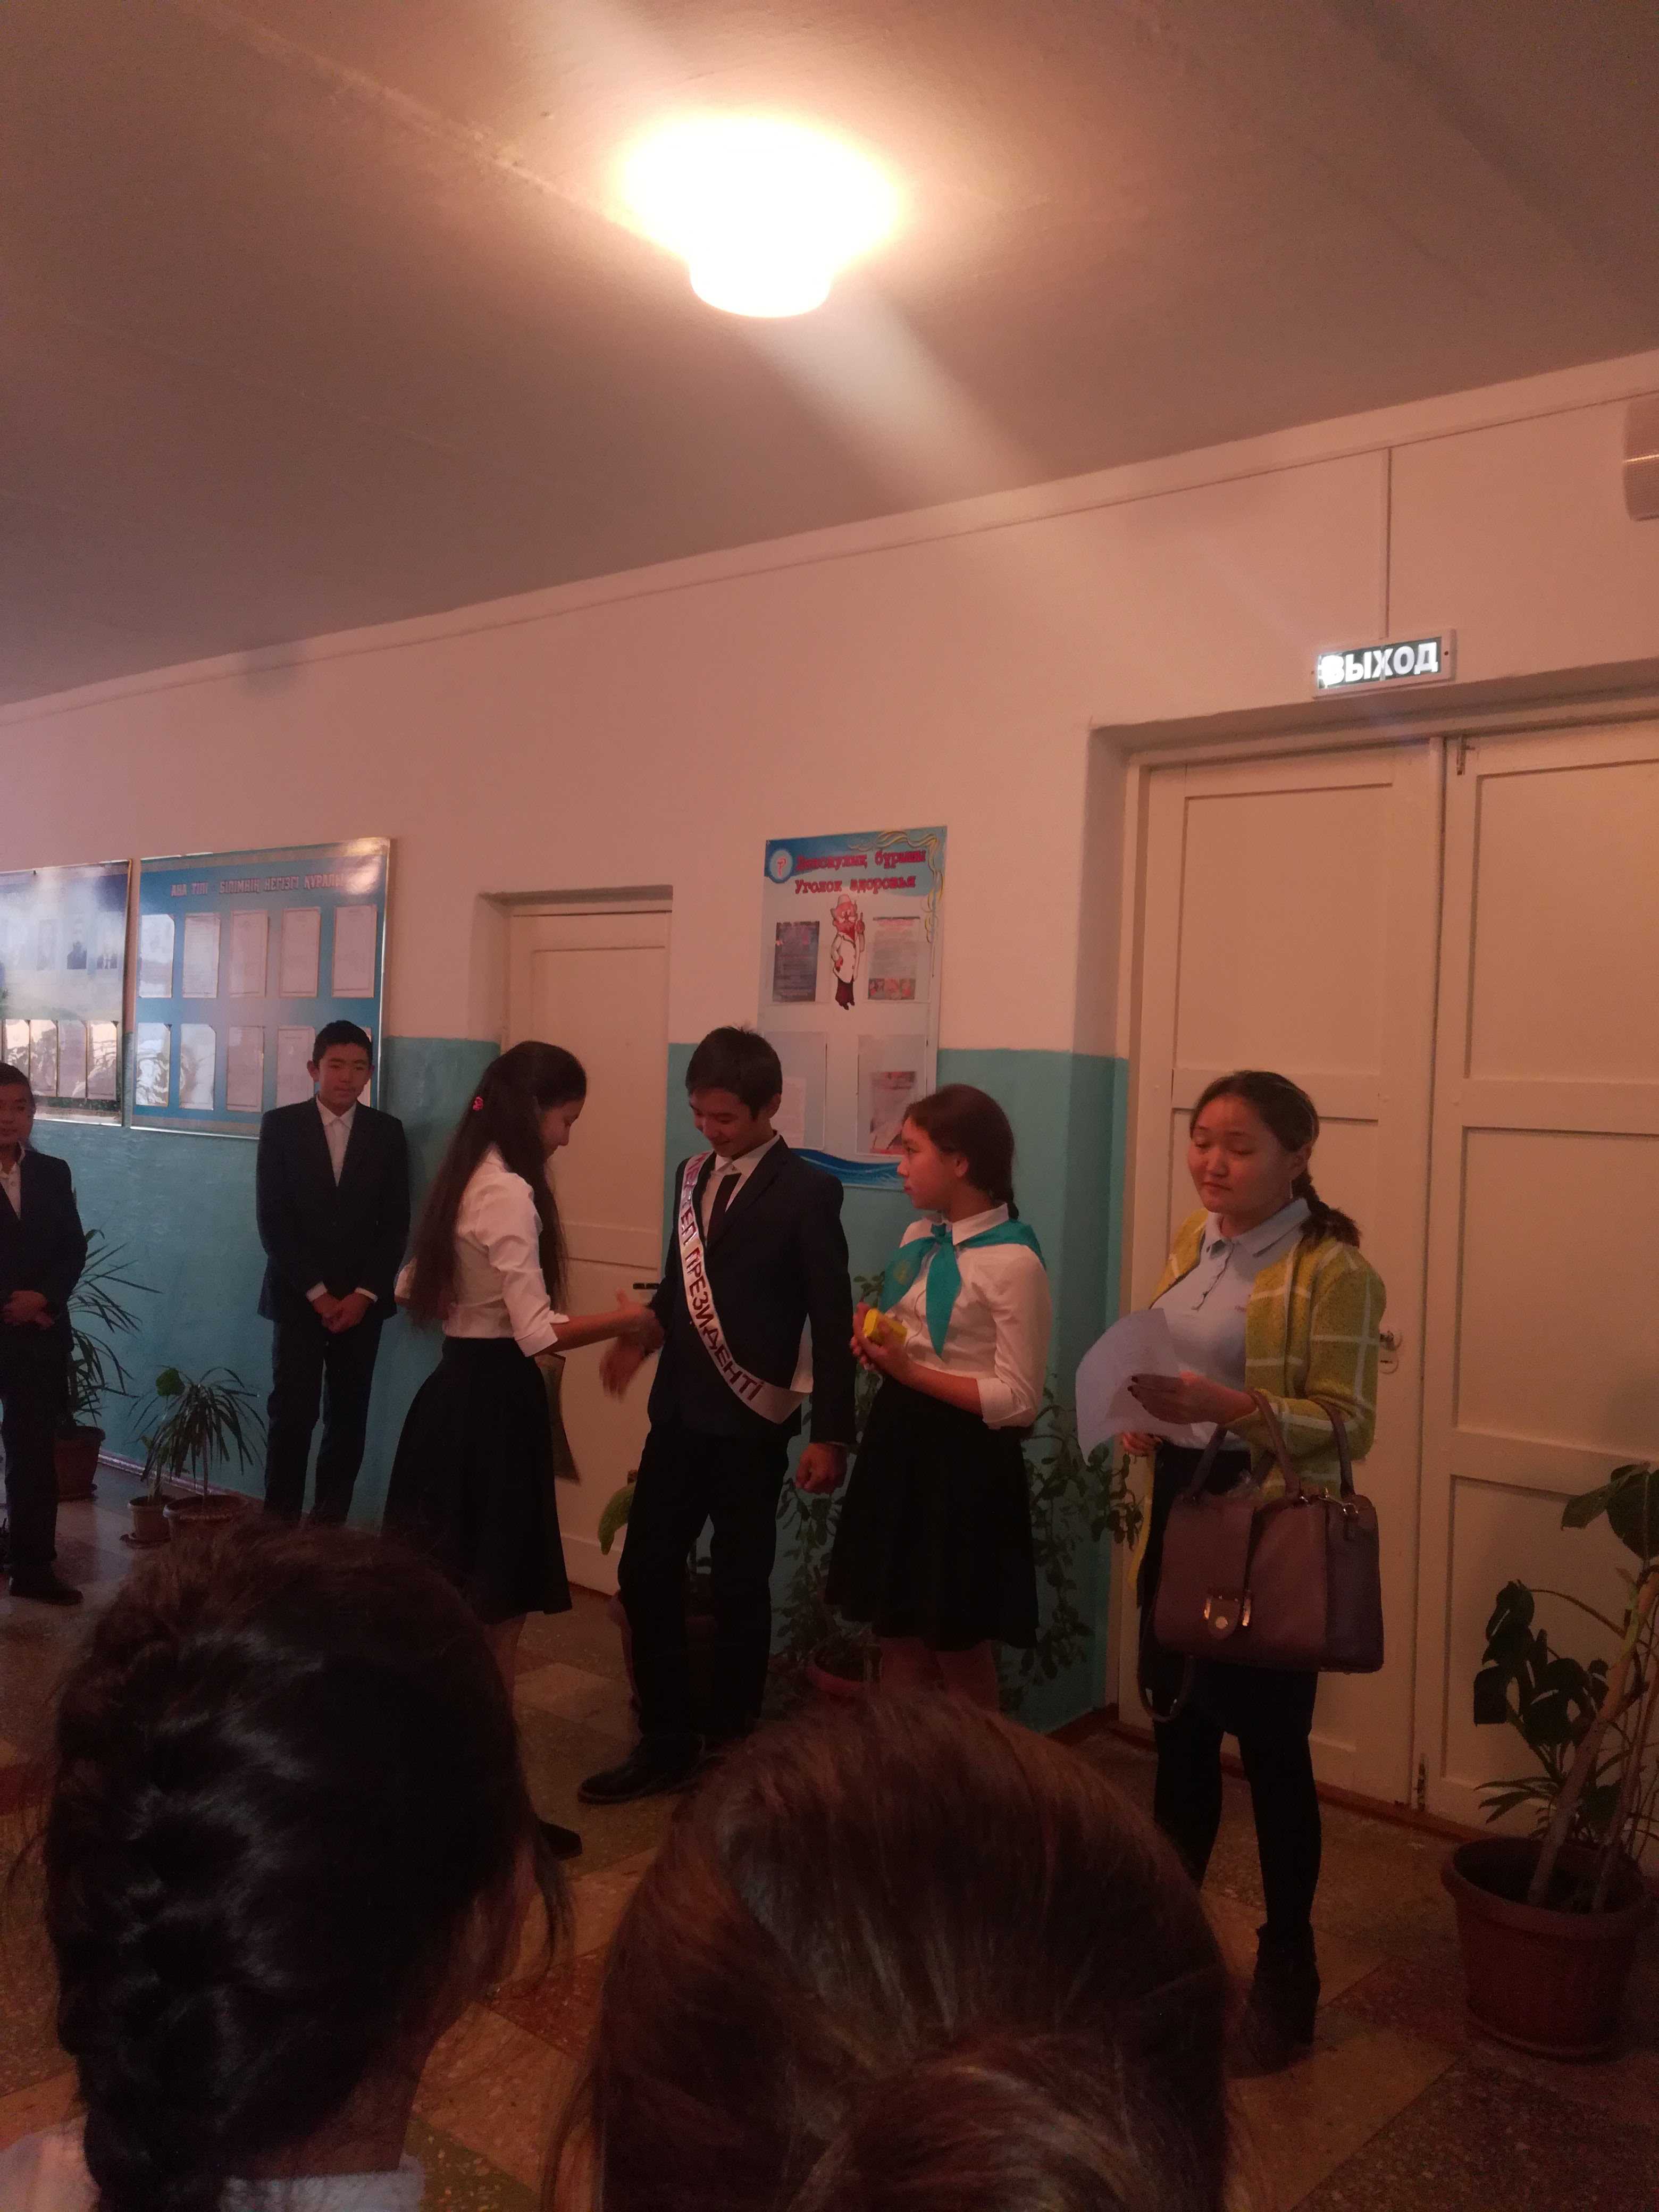

Slide 12
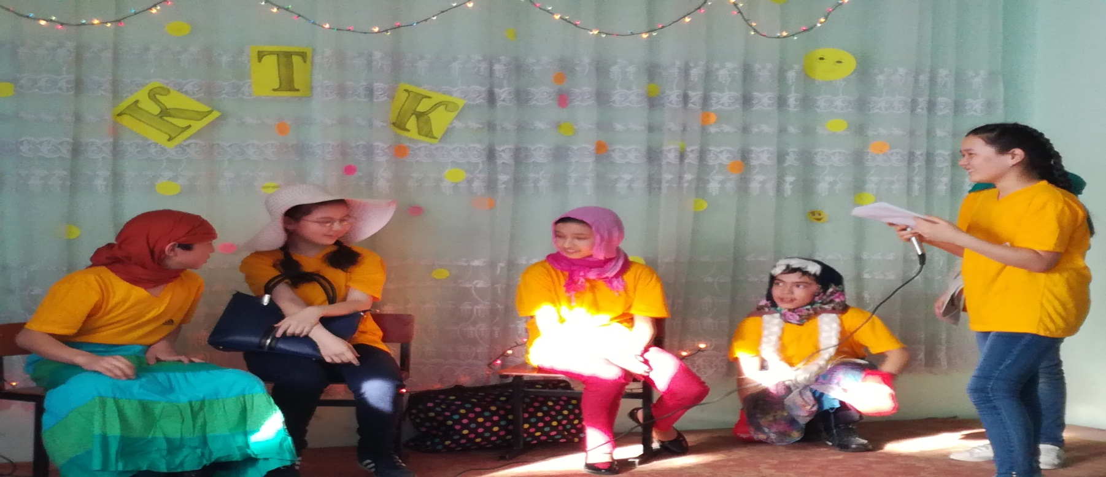
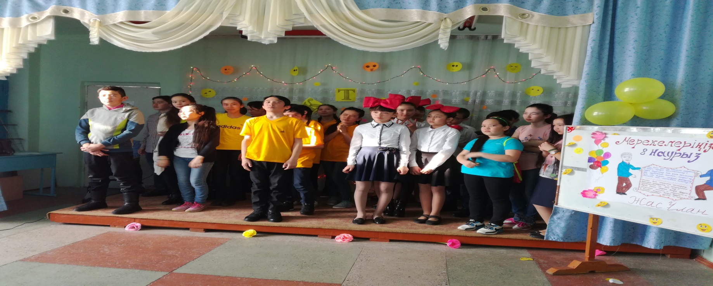

Slide 13
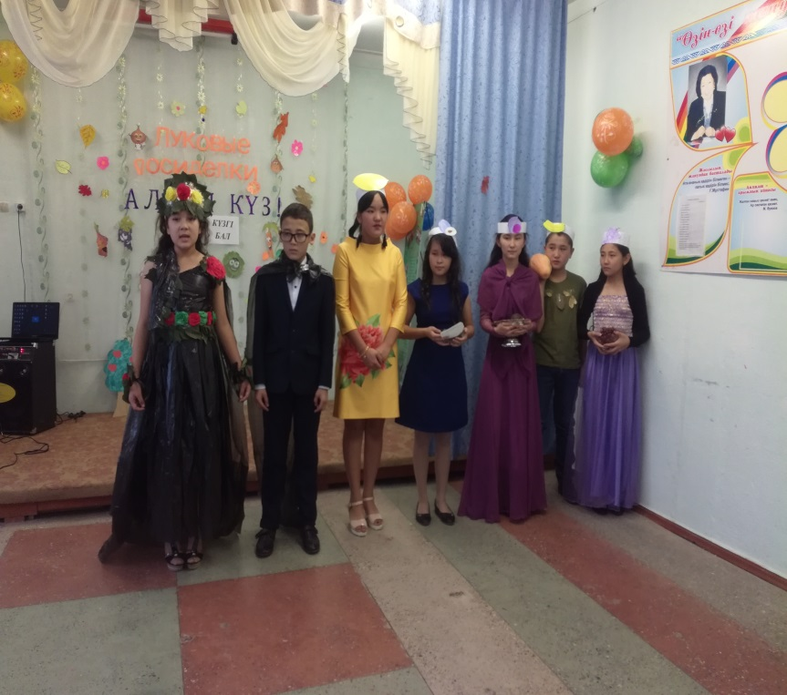
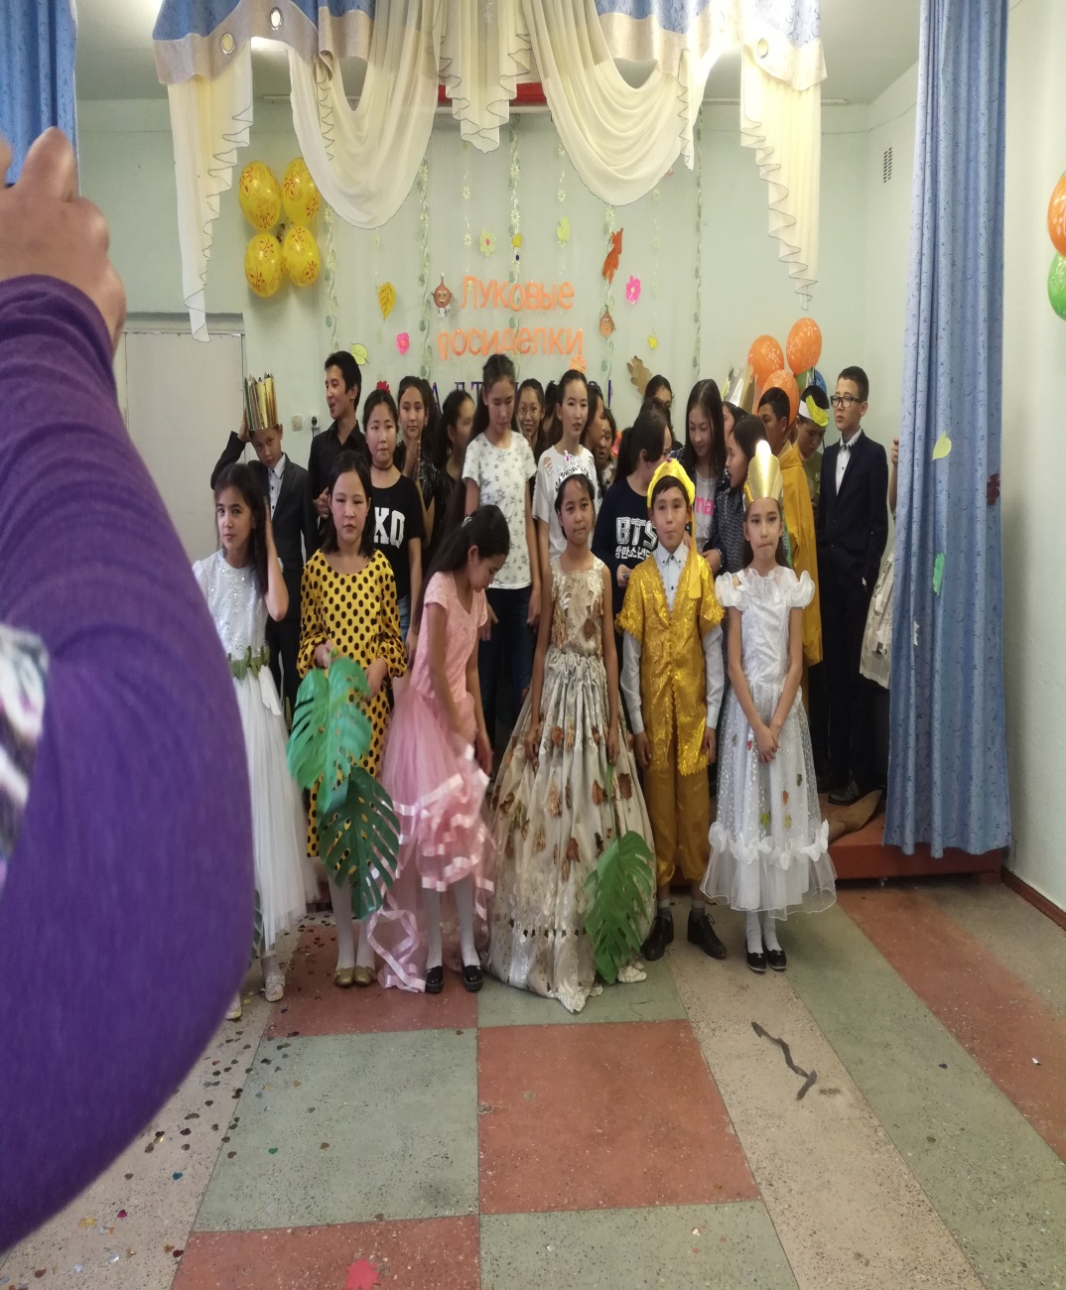

Slide 14
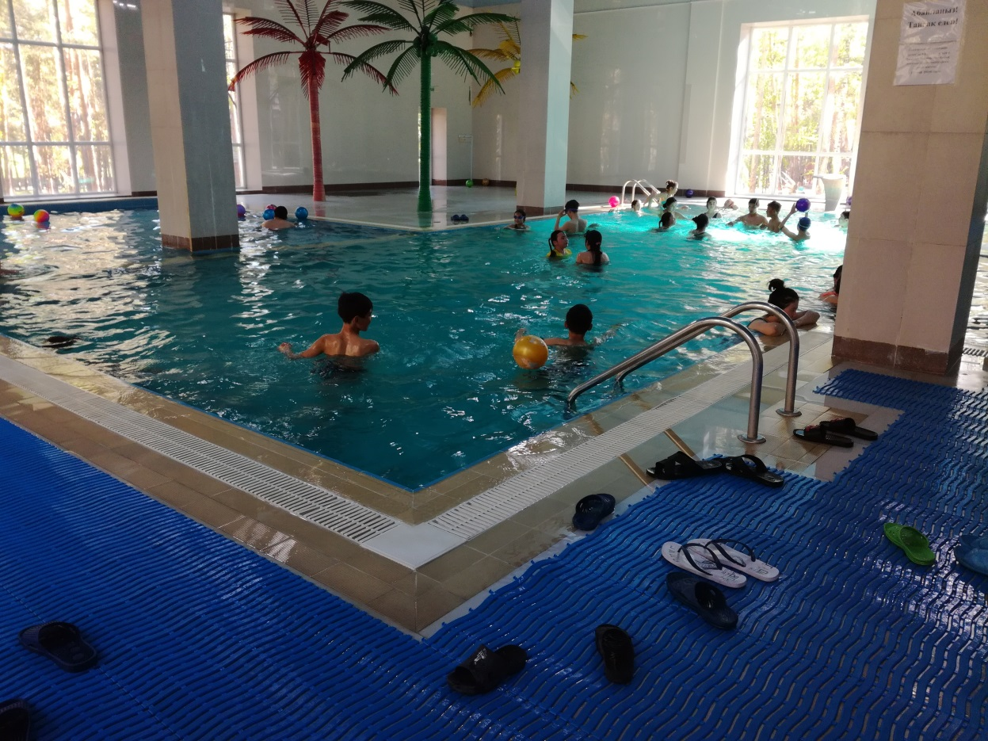
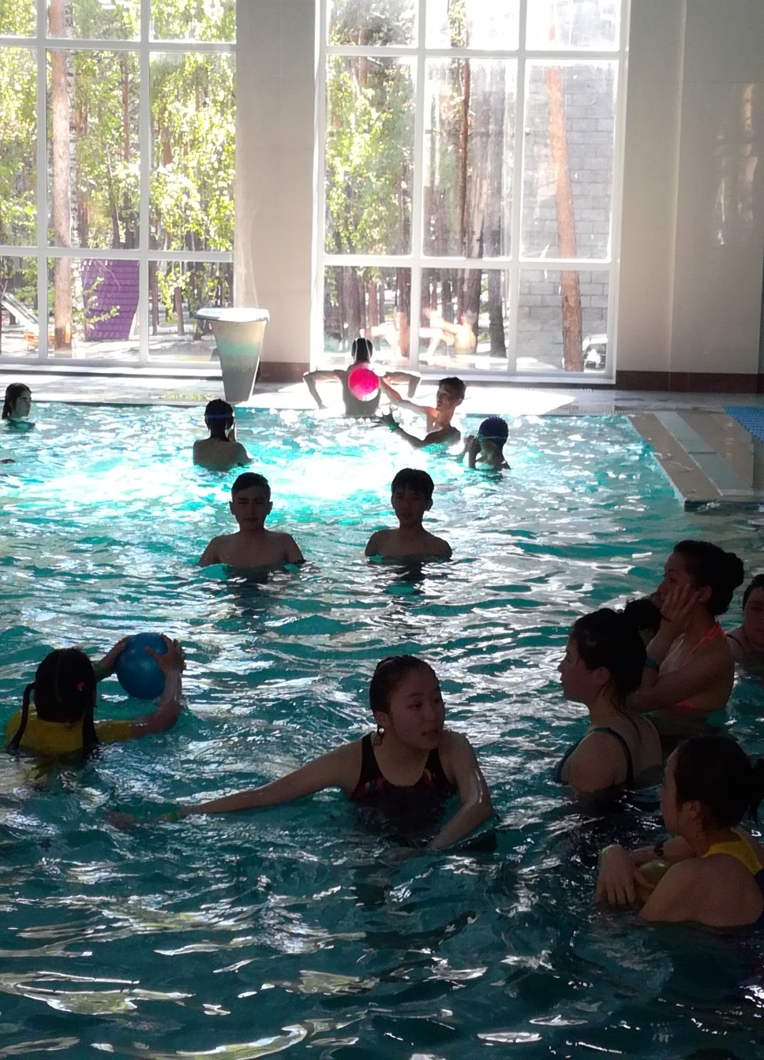

Slide 15
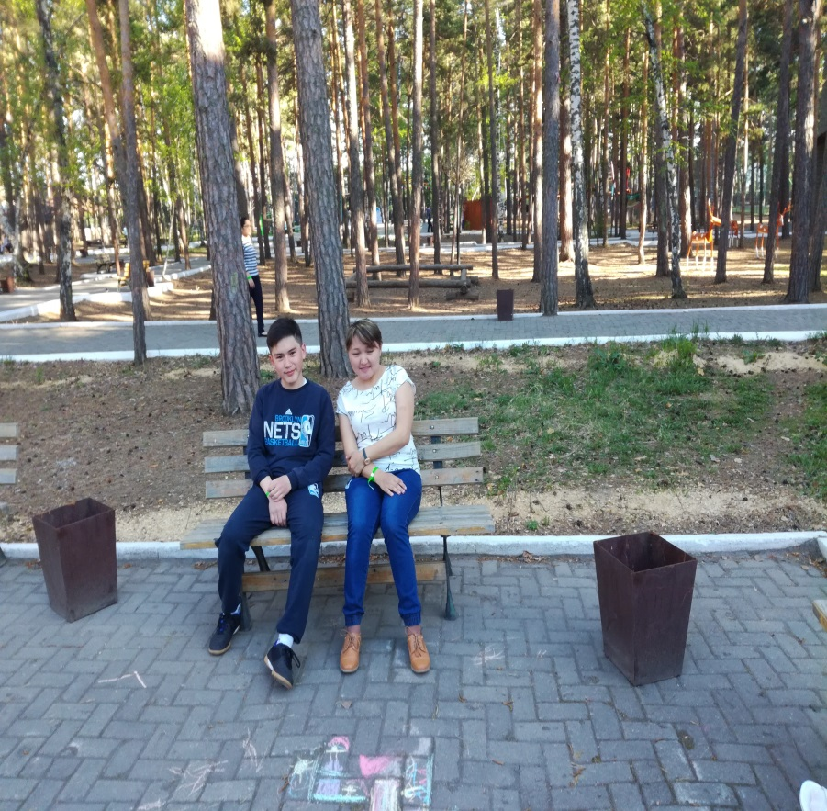
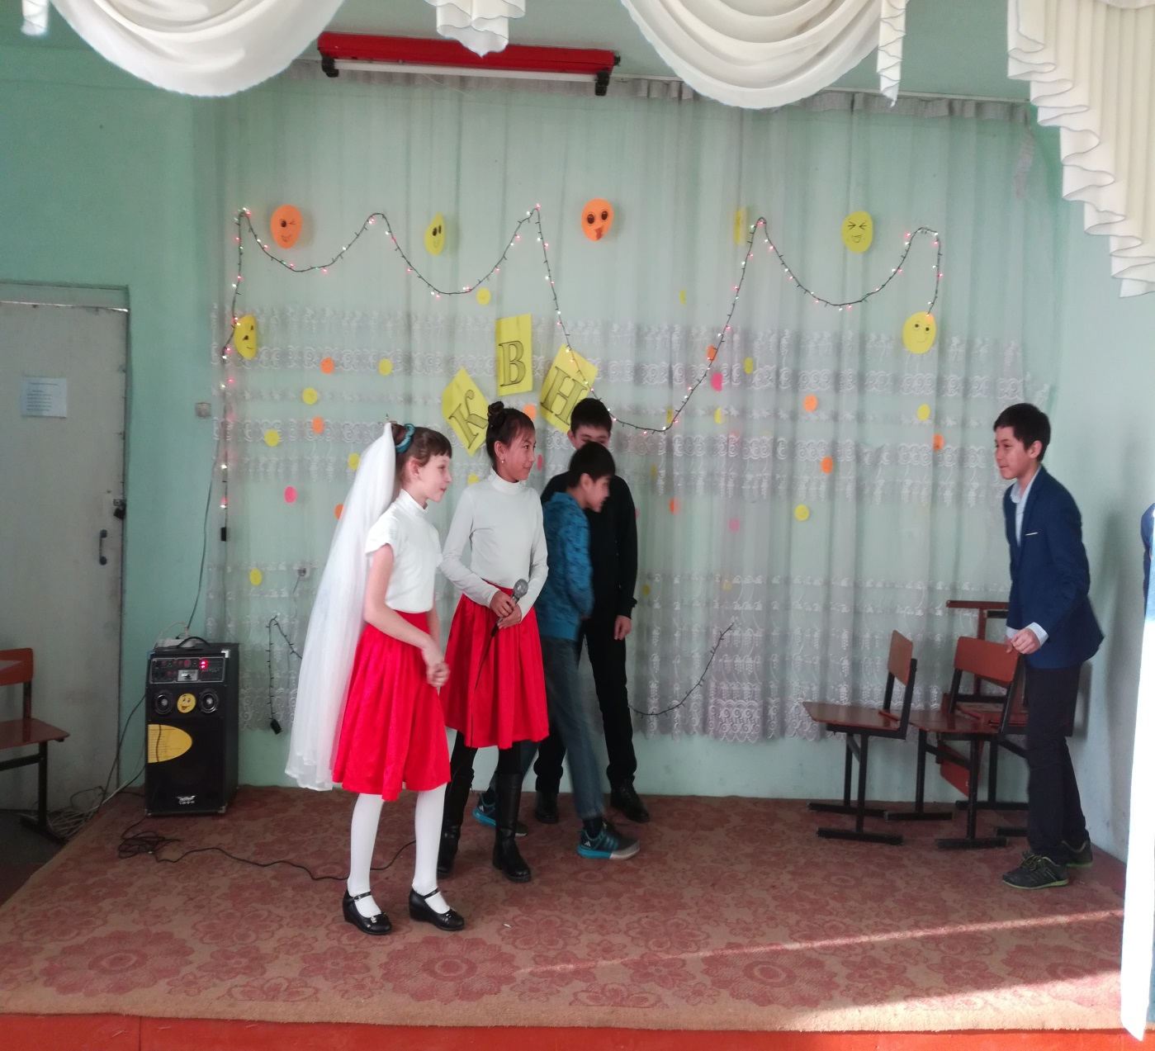

Slide 16
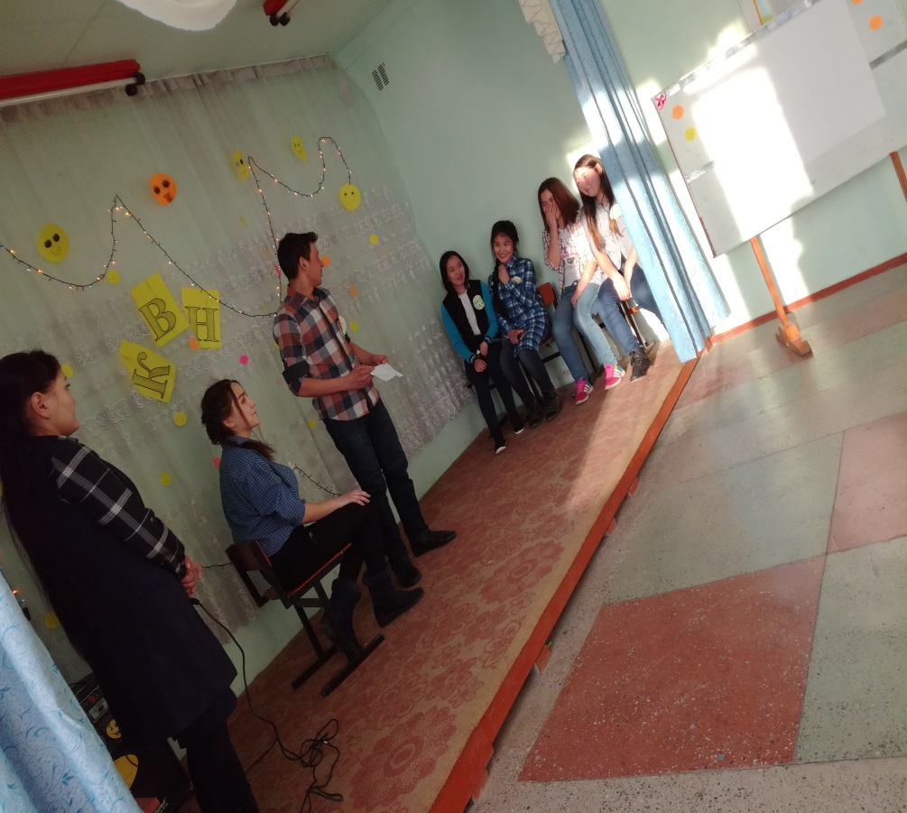
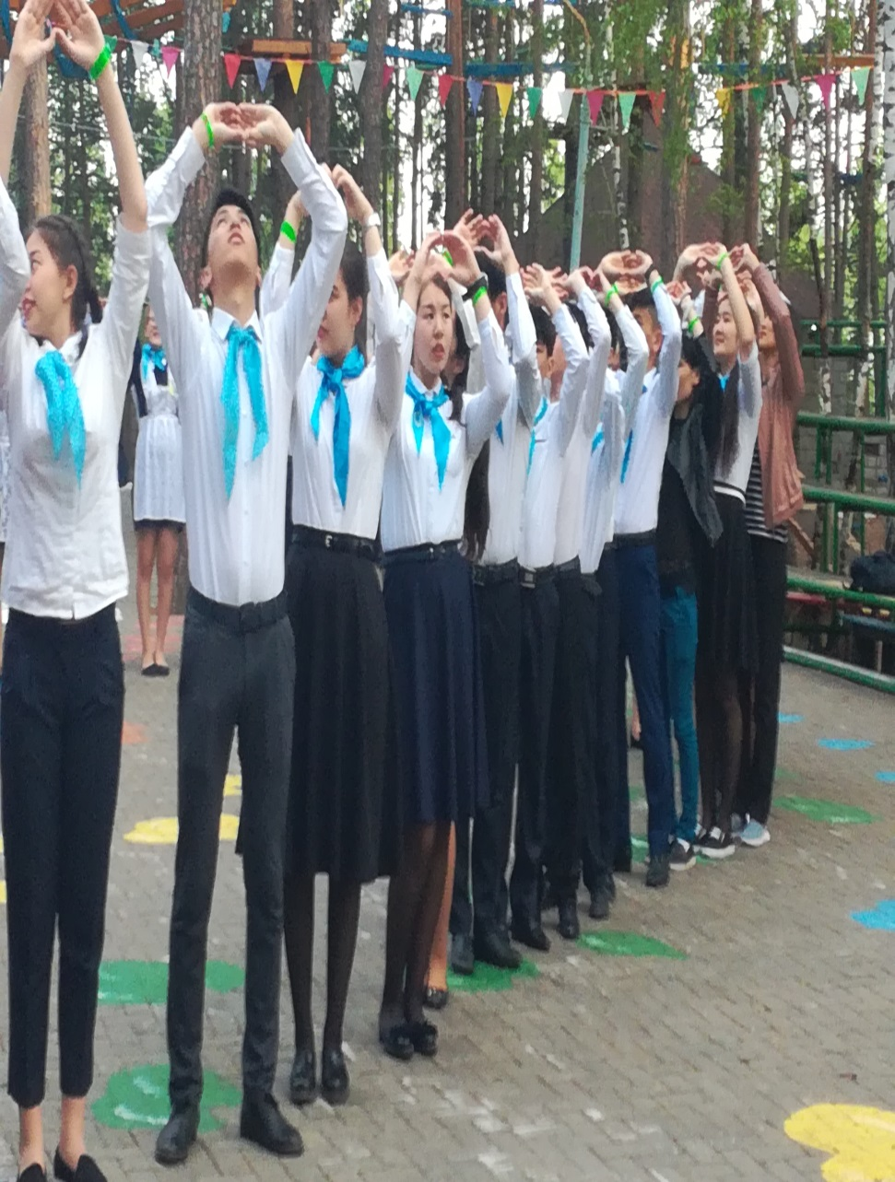

Slide 17
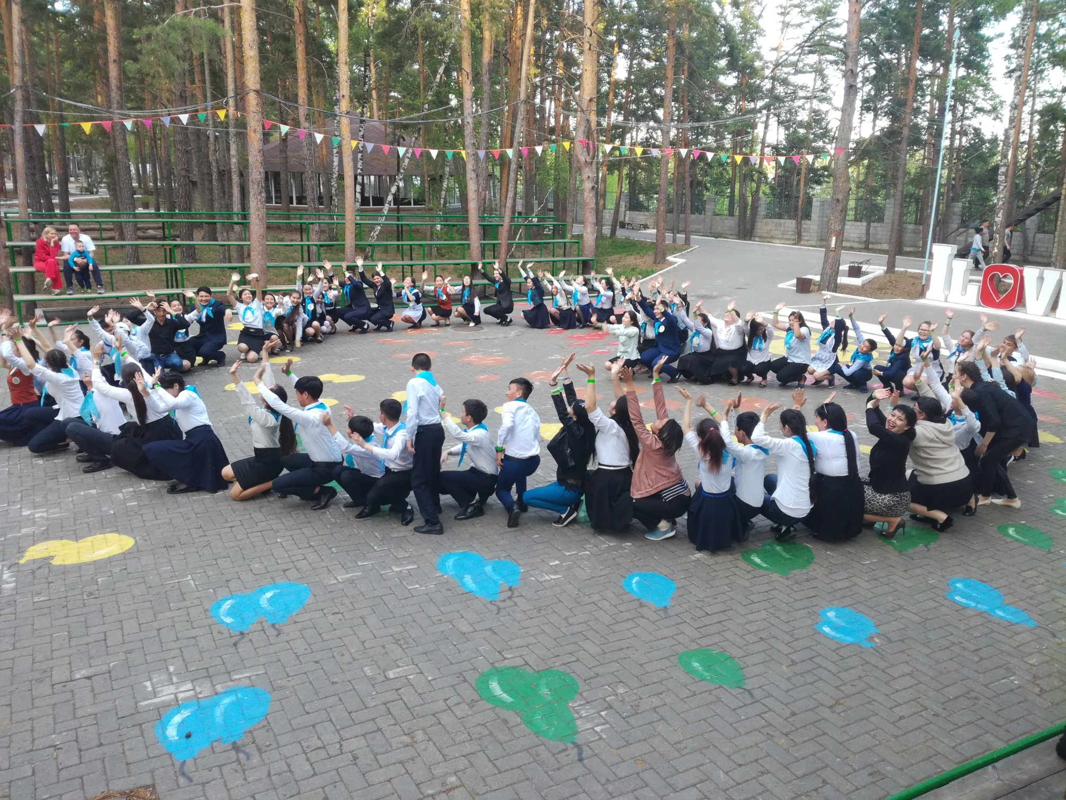

Slide 18
НАЗАРЛАРЫҢЫЗҒА
РАХМЕТ!!!
СПАСИБО ЗА
ВНИМАНИЕ!!!

